Slide 1

EVALUACIÓN A NIVEL DEL SISTEMA EDUCATIVO
Dr. Gustavo Pherez G.

Slide 2

Competencias:
Conoce los diferentes ámbitos donde interviene la evaluación.
Analiza críticamente las políticas educativas.
Interpreta la normatividad vigente en materia de evaluación.
Razonamiento crítico.

Slide 3

Contenidos de la unidad:
Ámbitos de la evaluación:
A nivel del Sistema.
A nivel Institucional.
A nivel Áulico.

Slide 4

Contenidos de la unidad:
Evaluación Educativa por Competencia:
Aproximación conceptual.
Características de la competencia.
Componentes estructurales de una competencia.
Clasificación de las competencias.
Descripción y formulación de una competencia.
La evaluación educativa por competencia en educación preescolar, básica, media y superior.

Slide 5
EXPLORACIÓN DE LOS CONOCIMIENTO PREVIOS
¿Conoces la legislación vigente en materia de evaluación?
¿Qué comprendes por ámbitos de la evaluación?

Slide 6

MOTIVACION HACIA EL TEMA
Visión general de la legislación educativa en materia de evaluación a nivel preescolar, básica, media y superior.
Formulación y diseño del proceso evaluativo por competencias.

Slide 7

¿QUÉ SE ENTIENDE POR ÁMBITOS?
Ambiente.
Medio.
Entorno.
Espacio.
Recinto.
Perímetro.
Esfera.

Slide 8
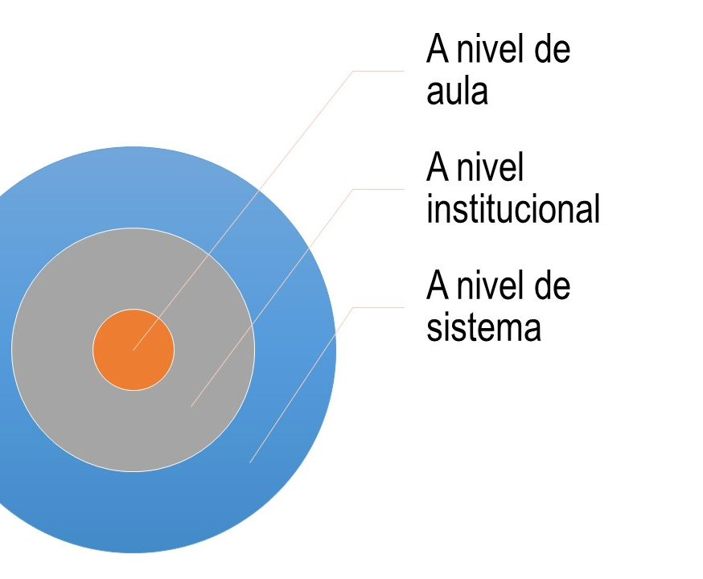
AMBITOS DE LA EVALUACIÓN
Existe tres tipos de niveles

Slide 9
LA EVALUACIÓN EN LOS DIFERENTES AMBITOS
INSTITUCIONAL
SIE permiten apreciar el avance de los procesos de acuerdo a lo establecido en el PEI y en el marco de la legislación vigente.
SISTEMA
Propende por realizar un análisis acerca de la eficacia de las políticas a nivel nacional, regional y local que se ponen en marcha en el plano educativo.
AULICO
Es la que realizan las instituciones a sus estudiantes como sujeto activo, sobre el desempeño escolar y comportamientos evaluables

Slide 10

Evaluación por competencia

Slide 11

El concepto de competencia tiene su origen en la esfera profesional e industrial y al incorporarse en el ámbito educativo, se le confirió una significación más amplia y compleja.
Es en la universidad donde comenzó a utilizarse el término competencia con el Proyecto Tuning (2000).

Slide 12
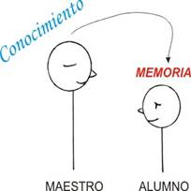

MODELO
COMPETENCIA
UN CAMBIO DE PERSPECTIVA, TRANSITANDO DE LA LÓGICA DE LOS CONTENIDOS
A LA LÓGICA DE LA ACCIÓN

Slide 13
Falta de aplicación de los saberes
Falta de pertinencia
Énfasis en lo académico
EDUCACIÓN TRADICIONAL
Se forma a estudiantes con mucho conocimientos, sin embargo, para que sean competentes es necesario que aprendan a aplicarlos en actividades y problemas con calidad.

Slide 14
CAMBIO DE PARADIGMA
Cambios organizativos en las instituciones.
Cambios en el actuar docente (metodologías, forma de evaluar y aun cambio de mentalidad).
Cambios en los estudiantes: remplazar su forma tradicional de aprender por formas más participativas y prácticas, que les permita aplicar lo aprendido a la cotidianidad.

Slide 15

CONCEPTO DE COMPETENCIA
Para Perrenoud (2004) la competencia es la selección y combinación pertinente de conocimientos, habilidades, destrezas, actitudes, valores y normas que permiten dar respuesta a una situación compleja en un contexto determinado.
“Combinación de destrezas, conocimientos y actitudes adecuadas al contexto” (Unión Europea, 2006) .
En relación con este concepto, la UNESCO explicitó los cuatro pilares sobre los que debe sustentar la educación: aprender a ser, aprender a conocer, aprender a convivir y prender a hacer (UNESCO, 1996).

Slide 16




Saberes de las competencias
SABER HACER
Habilidades
Destrezas
Procedimientos
SABER CONOCER
Hechos
Conceptos
Teorías
Principios
SABER SER
Actitudes
Valores
Normas
Comportamientos
SABER CONVIVIR
Actitudes
Valores
Normas
Comportamientos

Slide 17

COMPETENCIA Y CONTEXTO
Una característica determinante que acompaña a la competencia es el contexto:
El contexto es clave en la definición y ejecución de competencias.
Una competencia no puede entenderse al margen del contexto particular donde se pone en juego.

Slide 18
UNA COMPETENCIA SE CONCRETA Y SE OBSERVA
Por la actuación idónea en un contexto.
Por estar asociada siempre con un campo del saber.
Por la evidencia de las producciones y resultados.

Slide 19
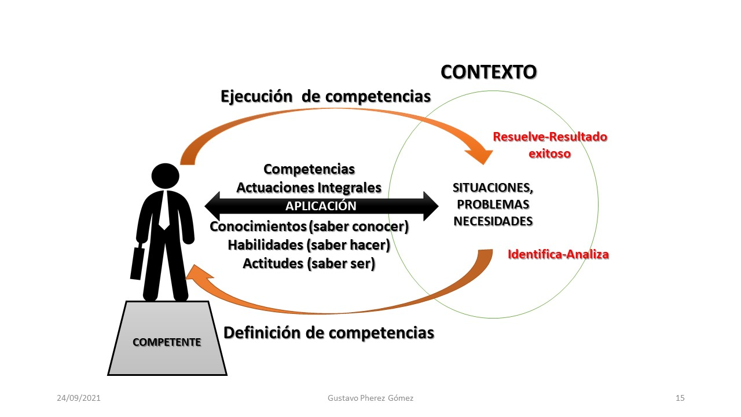

Slide 20

COMPONENTES ESTRUCTURALES DE UNA COMPETENCIA
¿Cuáles son los elementos esenciales de una competencia?

Slide 21
DESCRIPCIÓN Y FORMULACIÓN DE UNA COMPETENCIA
Tobón, Pimienta y García (2010, pp. 13 a 17), presentan cómo se describe una competencia desde el enfoque socio-formativo.
Diseñar adecuadamente una competencia, es uno de los problemas más destacados que tienen los docentes cuando se piensa en su elaboración

Slide 22
1. Dominio de competencia
Es la categoría general, en el cual se incluyen, organizan y clasifican las competencias pertenecientes a una misma área.
LECTURA CRITICA
Identificar y entender los contenidos locales que conforman un texto
Comprender cómo se articulan las partes de un texto para darle un sentido global
Reflexionar a partir de un texto y evaluar su contenido.

Slide 23
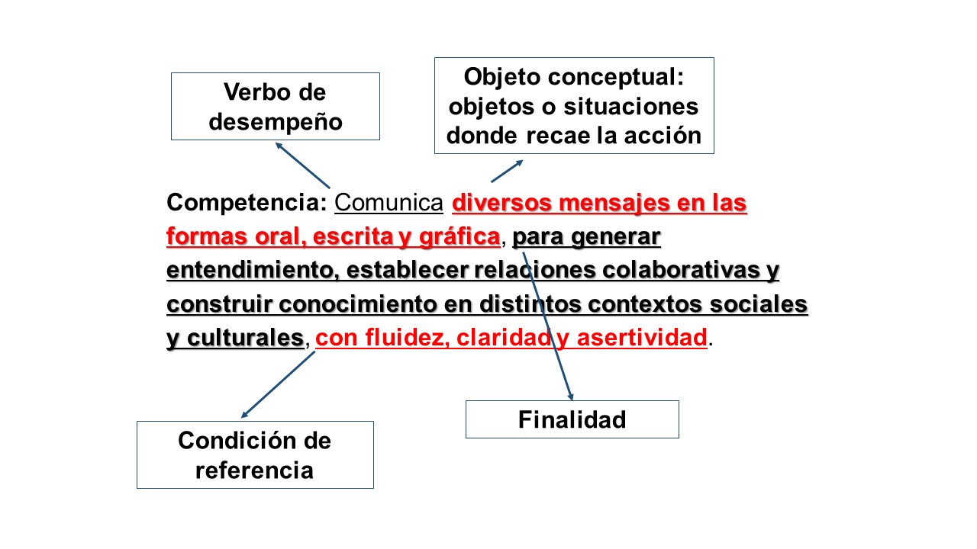
2. Formulación de la competencia
Se describe la competencia que se pretende contribuir a formar o evaluar a partir del análisis del problema del contexto, buscando que tenga un verbo de desempeño, un objeto conceptual, una finalidad y una condición de referencia.

Slide 24
3. Ejes procesuales
Son los grandes desempeños de la competencia que dan cuenta de su estructura como proceso sistémico u holístico.
Son opcionales y por lo general se explicitan para organizar los criterios.
“Establecer si se cuenta con una comprensión lectora que le permita interpretar, aprender y tomar posturas críticas frente a un texto”.

Slide 25
4. Criterios
Son pautas fundamentales que se deben tener en cuenta en la valoración de la competencia (“qué se evalúa” y un “con qué se compara” o referente).
Los criterios buscan considerar los diferentes saberes de la competencia (ser, hacer, conocer y convivir).
Los criterios son el término más usado a nivel internacional.
Equivalen a conceptos cercanos, como resultados de aprendizaje (que son mas propios en el conductismo), aprendizajes esperados (más del constructivismo) e indicadores (más de la medición).

Slide 26

EJEMPLO DE CRITERIOS
Identifica los eventos narrados de manera explícita en un texto literario, descriptivo, caricatura o comic y los personajes involucrados.
Comprende la estructura formal de un texto y la función de sus partes.
Reconoce contenidos valorativos presentes en un texto.

Slide 27
5. Evidencias
Se trata de pruebas concretas y tangibles de la competencia que resultan esenciales para evaluar los criterios.
Es posible considerarlas por separado o agregarlas a los criterios.
Carteles.
Anuncios clasificados.
Avisos.
Exposiciones.

Slide 28
Dominio de Competencia: Comunicación.
Competencia: Comunica diversos mensajes en las formas oral, escrita y gráfica, para generar entendimiento, establecer relaciones colaborativas y construir conocimiento en distintos contextos sociales y culturales, con fluidez, claridad y asertividad.
Nivel: Educación Básica. Grado: Primero Asignatura: Español
Eje procesual 1: Comprender y emitir anuncios sobre hechos en la localidad.
Criterios (aprendizajes esperados/resultados de aprendizaje): 1.1 Demuestra responsabilidad en la realización de las actividades sugeridas, lo cual se evidencia en la puntualidad de la entrega de los trabajos (saber ser). 1.2 Identifica la información principal de diferentes anuncios que hay en la comunidad considerando su naturaleza (saber hacer). 1.3 Identifica y comprende las letras pertinentes para escribir frases o palabras acorde con un determinado propósito (saber hacer y conocer). 1.4 Demuestra interés en leer y comprender diversos mensajes, lo que se verifica en la formulación de preguntas a los integrantes de la familia y en la escuela (saber ser y conocer). | Evidencias: Carteles. Anuncios clasificados. Avisos. Exposiciones.

Slide 29

PRINCIPIOS DEL MODELO DE COMPETENCIAS
Principios de mayor consenso como nuevo paradigma educativo

Slide 30
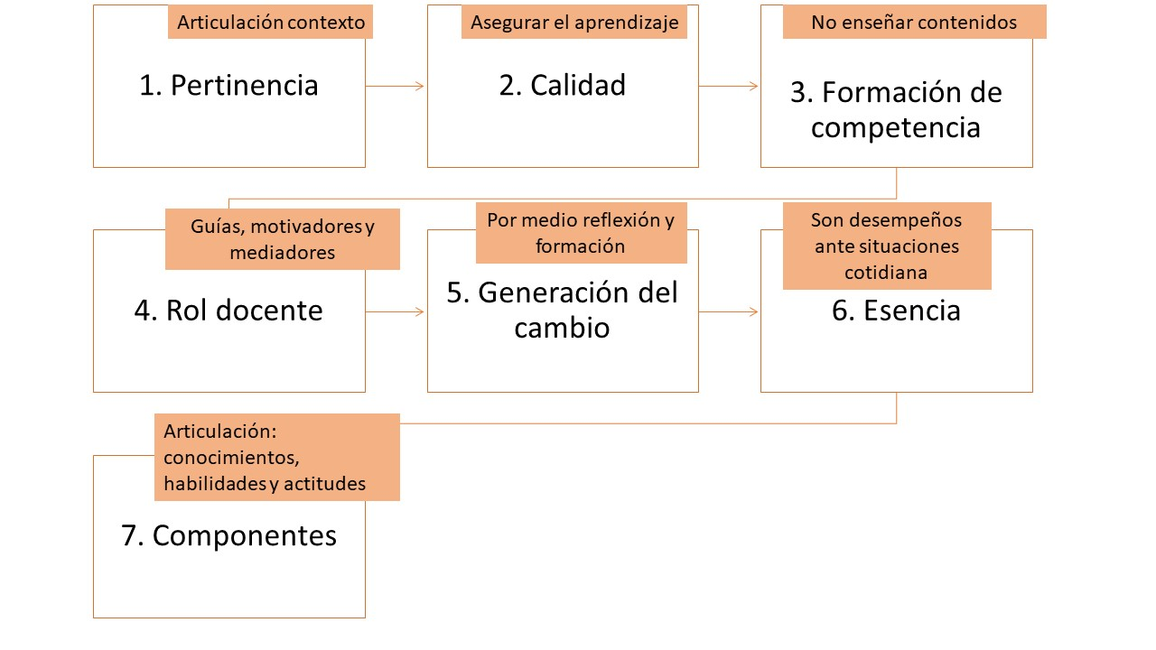

Slide 31

ENFOQUES ACTUALES DE LAS COMPETENCIAS
Mediante su corpus teórico y metodológico orienta el currículo, la gestión educativa, los procesos de aprendizaje y la evaluación.

Slide 32
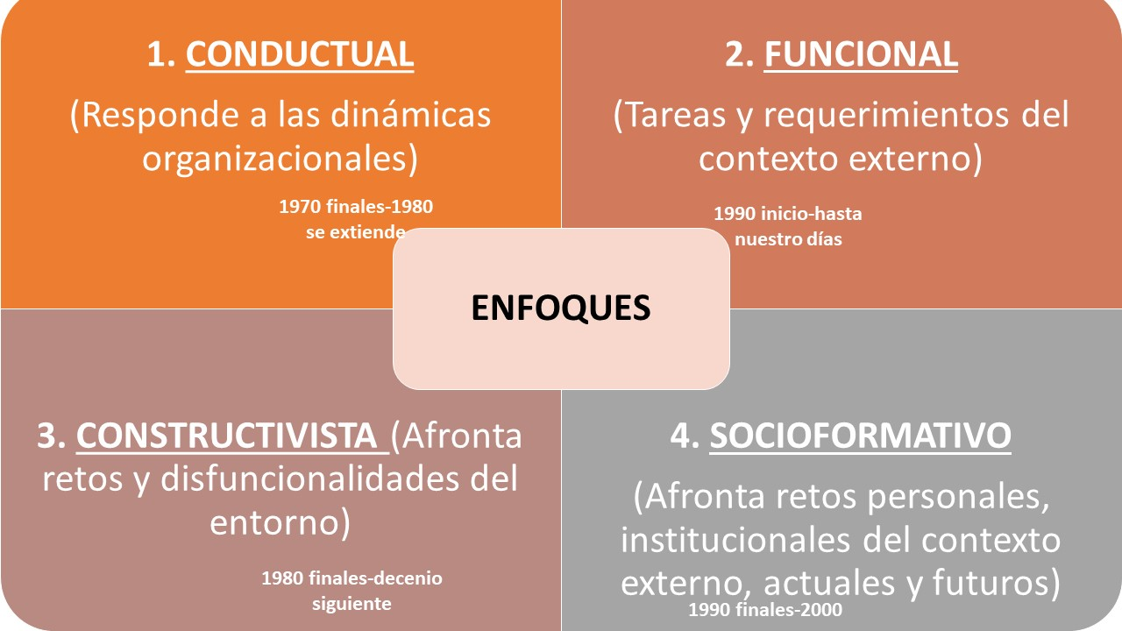

Slide 33
ACTIVIDAD DE APRENDIZAJE
Para la realización de este ejercicio de aplicación, requiere condicionalmente leer “Secuencias Didácticas. Aprendizaje y evaluación por competencias”, desde las páginas 2 a la 17. Libro que se encuentra en la Unidad 2 en PDF.

Slide 34


Ejercicio de indagación analítica y planeación curricular por competencias
Objetivo de la actividad:
Descripción de la actividad:
Desarrollar la habilidad de aplicar la normatividad vigente en materia de evaluación a su ejercicio profesional mediante una planeación didáctica curricular.
Desarrolle para una planeación de una clase, la descripción y formulación de competencias, considerando de manera pertinente las estrategias didácticas a utilizar.
Exprese al lado de cada competencia su tipo (saber conocer, saber ser, saber hacer y saber convivir).
Utilice en parte, el ejemplo de una competencia, las incluida en los contenidos de la unidad.

Slide 35
Ejercicio de indagación analítica y planeación curricular por competencias
Advertencia:
Criterios de evaluación:
De acuerdo al contexto laboral en el cual actualmente se desempeña (Educación Preescolar, Educación Básica, Educación Media o Educación Superior), realice el ejercicio.
Habilidad en el manejo de fuentes bibliográficas.
Capacidad analítica.
Deducciones lógicas y coherentes.
Habilidades para presentar la información
Buena redacción y buena ortografía.
Claridad y pertinencia de la planeación.

Slide 36


Las competencias permite identificar lo que la persona sabe hacer y cómo realiza sus funciones
Las competencias permite a los estudiantes tomar decisiones en base a lo que ya conocen y dominan

